Slide 1
SLOVENŠČINA
9. TEDEN
(18. 5. – 22. 5. 2020)
Dragi sedmošolci!
Čestitava, da ste uspešno opravili ocenjevanje znanja.
Zdaj pa po učni snovi strumno naprej. V tem tednu bomo še ostali v SDZ in spoznali naslednjo vrsto besedila: opis življenja ljudi. Nato pa se boste spopadli še s predlogi.
V primeru nejasnosti ali težav se obrnite na naju.
Lepo se imejte.
Blanka Skočir in Maja Verhovšek

Slide 2
OPIS ŽIVLJENJA LJUDI
naloga:
Zamisli si, da novi sošolec prihaja iz Francije, Makedonije ali Kitajske. Izberi si eno od omenjenih držav.
V kakšnih bivališčih živijo? Kako poteka šolanje? Kako praznujejo novo leto? ... Kaj bi pa tebe zanimalo o življenju v tej državi? Zapiši vsaj 5 vprašanj, ki bi jih zastavil novemu sošolcu o življenju v izbrani državi.
Zapiši jih v zvezek za učno snov (jezik).
2. Naloga
Si že slišal/-a za Kaškaje?
Preberi o njih in njihovem življenju v SDZ, str. 109.
Reši naloge, ki se navezujejo na prebrano besedilo (SDZ, str. 108 – 113).
1. ura: 7.ab

Slide 3
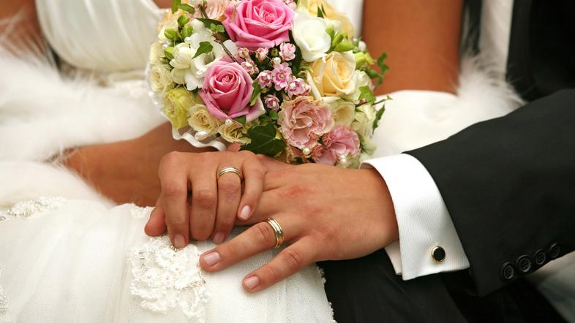
2. ura: 7.AB
S pomočjo Paukove metode (saj veš, ključne besede in razlaga na drugem delu lista) oblikuj zapis v zvezek.
V besedilu o Kaškajih si izvedel, kako poteka tradicionalna kaškajska poroka.
S pomočjo spleta, enciklopedij razmisli o slovenski tradicionalni poroki.
Nato primerjaj obe poroki med seboj in ugotovi, kaj jima je skupno in po čem se razlikujeta.
Dodaj še svoje mnenje o tem:
-katero poroko bi si rad ogledal
-zakaj je pomembno ohranjanje tradicionalne poroke in drugih običajev
-zakaj se tudi mladi, ki živijo v mestu, pogosto odločijo za tradicionalno poroko.
Oblikuj besedilo in ga zapiši v zvezek.
Besedilo nato fotografiraj in fotografijo naloži v virtualne zvezke.
PA ZANIMIVO RAZISKOVANJE!

Slide 4
3. ura: 7.ab
PREDLOG
V tej uri boš ponovil predloge, zato najprej preberi v SDZ 2 (str. 117), kaj predlogi sploh so.
Prepiši razlago iz okvirčka v zvezek.
Reši naloge od strani 114 do 119.

Slide 5
4. ura: 7.ab
Današnja ura je namenjena utrjevanju različnih predlogov.
Reši SDZ, str. 120 – 125.
Besedilo v okvirčkih (razlage, definicije) zapiši v zvezek.

